Slide 1
OKUL ÖNCESİNDE ETKİLİ İLETİŞİM
2019/2020
Eğitim-öğretim Yılı
Fatih Naci BAYRAM
Rehber Öğretmen
Fehime-Osman
Pekmezci Anaokulu

Slide 2
İnsanlar Arası İletişim; kişilerin birbirlerine bilinçli veya bilinçsiz olarak duygu ve düşüncelerini aktardıkları bir süreçtir. bu sürecin başarısı, bireyin yaşamındaki mutluluğun temelini oluşturur. anne, baba ve çocuk ilişkisinde her iki tarafın da birbirlerinin duygu ve düşüncelerini paylaşarak kabul etmeleri ile bir çok soruna çözüm bulunabilir

Slide 3
Çocuklarla iyi bir iletişim kurabilmek, anne-babalar için önemli bir beceridir. Çocukları ile etkili bir iletişim ve pozitif bir ilişki kurabilen anne-babalar, anne-baba olmaktan daha fazla keyif alabilirler. Genç ya da çocuk, her yaşta anne-babaları ile iyi ilişki içinde olan bireylerin kendilerine güven duyguları gelişir, kişiler arası ilişkilerde karşılıklı saygı duymayı öğrenirler.

Slide 4
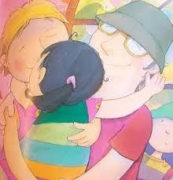

Slide 5
ETKİLİ İLETİŞİM YOLLARI
Çocuğu Dinlemek
Ben Dili - Sen Dili
Empati
Arkadaşlık

Slide 6
ÇOCUĞU DİNLEMEK
Yetişmekte olan çocuklarla sağlıklı iletişim kurabilmenin ilk şartı dinlemektir.
Anlamak için dinlemek gerekir. İyi şeyler söyleyebilmek için de iyi dinlemiş olmamız gerekir. Çoğu zaman büyükler çocukların ilk cümlelerinden ne diyeceklerini tahmin ederler.
Fakat onların adına, düşündüklerini, hissettiklerini bildiğimiz şeyler olarak kabul etmek onları daha iyi tanımamıza engel olacaktır. Her zaman tahmin ettiğimiz şeyi söylemeyebilirler. Sık soru sormadan ve yorum yapmadan dinlemek fakat kendini ifade etmekte zorlandığı yerlerde sorularla konuşmaya, daha iyi ifade etmeye etmeye teşvik etmek, göz teması kurmak iyi dinlemek için bir yöntem olabilir.
Burada üç kritik A’dan bahsedebiliriz:
ANLAMAK-ANLATMAK-ANLAŞMAK. Dinleyerek anlayacağız, anladıktan sonra anlatacağız ve anladığımız ile anlattığımız anlaşıyorsa anlaşmış olacağız. Burada önemli olan çocuğa ulaşmak, duygu ve düşüncelerini ifade etmesini teşvik etmek,anlaşıldığını ona hissettirmektir.

Slide 8
BEN DİLİ – SEN DİLİ
Birçok anne-babada şu düşünceler olabilir:
"ne söylesem, ne yapsam çocuğum anlamıyor."
"bu çocuk yüzünden artık çileden çıkıyorum"
anne-babalar anlaşamadıkları ya da kendileri için sorun olarak gördükleri, ancak çocuk için sorun
olmayan durumlarda ne yapmalıdırlar?
Burada etkili iletişim yolu ben-iletileridir. ben iletileri var olan sorunu çözmek için değil, anne babanın duygu ve düşüncelerini iletmek için kullanılabilecek bir yöntemdir. Böylece çocuk ortada bir sorun olduğunu ve bu durumun anne-babasını rahatsız ettiğini anlayacaktır.
Ben dili ile konuşmak kişinin sadece kendinden konuşması veya kendini övmesi, öne sürmesi demek değildir. "ben" dili, kişinin o anda karşılaştığı durum veya davranış karşısında, kişisel tepkisini duygu ve düşüncelerle açıklayan bir ifade tarzıdır. Duygu ve düşüncelerimizi içtenlikle ifade etmemizdir. Başkalarıyla ilgili değerlendirme ve yorumlarımızı değil, kendi duygu ve yaşantılarımızı açıklarlar. "ben" mesajını duyan kişi, karşısındakine ne hissettirdiğini öğrenir ve eğer bu olumsuz bir duyguysa, kendi isteğiyle davranışını değiştirir ya da değiştirmez. "sen" mesajı iletişimi engeller. sen mesajı, sen dilidir ve genellikle kızgınlık ifadesi için kullanılır. sen mesajları, bizim hakkımızda bir ileti göndermez, odak hep karşımızdaki kişidir.
Sen dili: Şu odanın haline bak, bir de utanmadan benimle oynamak istiyorsun.
Yemeğini yeme, büyüme de gör.
Bir daha geç yatarsan seni uyandırmayacağım, okula da gidemezsin.
Ben Dili; Odan dağınık olunca odanı ben toplamak zorunda kalıyorum ve sana vakit ayıramıyorum.
Yemek yemediğin zaman sağlığın konusunda endişeleniyorum.
Geç yattığın zaman seni uyandırmakta güçlük çekiyorum ve uykusuz kalacağın için üzülüyorum.

Slide 10
EMPATİ
Çocuğu anlamanın iyi bir yolu çocuğun duygularını algılayarak hissedebilmek ve olayları onun gözleriyle onun durduğu yerden görebilmek, yani empati kurabilmektir.
Çocukların da birey olduğu ve birey olarak farklı düşüncelere, duygulara sahip olabilecekleri unutulmamalıdır.

Slide 11
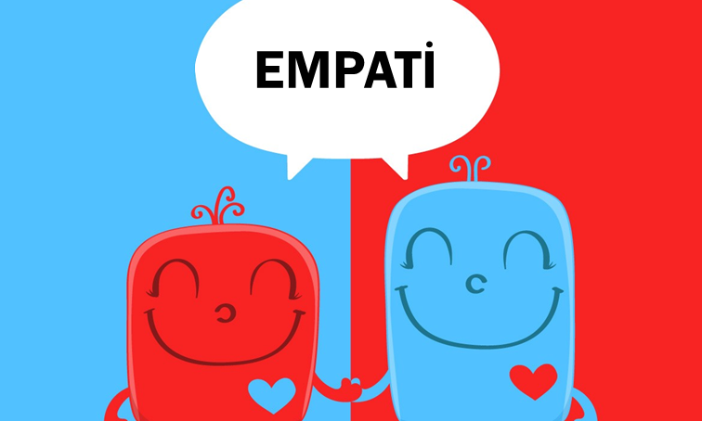
EMPATİNİN GELİŞMESİ İÇİN SİZ NASIL YARDIMCI OLABİLİRSİNİZ?

Slide 12
1. Çocuğunuza empati gösterin. "bu salıncağa binmekten korkuyor musun? eğlenceli görünüyor olsa da oldukça hızlanabiliyor. bu korkutucu olabilir. istersen şuradaki küçük kaydırağa gidelim“
2. Başkalarının ne hissettiğini ona söyleyin. "ablan, onun oyuncağını elinden çektiğin için kızdı. lütfen şimdi oyuncağını ona geri ver ve sana başka bir tane seçelim“
3. Empati nasıl gösterilir, öncülük edin. "gel arkadaşının yarasına ilaç sürelim“
4. Duygularla ilgili farkındalığını geliştirin. ona farklı duyguların anlatan yüz ifadeleri gösterin, hikayeler okuyun.
5. Kendi ilişkilerinizde çevrenizdekilere empati göstererek örnek olun.
6. Kendinin farkına varmasına yardımcı olun. örneğin aynada kendini tanısın.
7. "ben" dilini kullanarak kendini sizden ayırt etmesine yardımcı olabilirsiniz. "bana vurmanı istemiyorum. vurduğun zaman canım acıyor"

Slide 13
8. Kızgınlık, üzüntü gibi kötü duyguları yaşamasına izin verin. Çünkü bu duygular da hayatın bir parçasıdır ve onlarla baş etmeyi de çocuğunuza öğretmeniz gerekir. Onu hep mutlu etmeye çalışırsanız zor duyguları kontrol etmeyi öğrenemez. Kızgın bir arkadaşının ne hissettiğini anlayamaz. Sevdiği bir çizgi filmi izlemesini istemiyorsanız televizyonu kapattığınız zaman ne hissettiğini anladığınızı ona söyleyin. “Biliyorum ki filmi kapatmama kızdın. seni anlıyorum ama bunu izlemeni de istemiyorum. Sakinleşince seninle birlikte sevdiğin lego oyununu oynayabiliriz.“
9. Gün içinde arkadaşlarıyla yaşadığı paylaşamama sorunlarını sonradan oyunlarda konu edin. örneğin o gün arkadaşının elinden oyuncağı çekip onu ağlattıysa, oyunda rol değiştirerek onu ağlayan çocuğun yerine koyun. Oyunda olayı tekrar canlandırıp ne hissettiğini anlattırın. doğru davranışı bulmasını sağlayın.
10. “Özür dilerim" demesi için çocuğunuzu zorlamayın. önemli olan bu sözleri kullanması değil, yanlış yaptığını anlamasıdır. "görüyor musun, onun yerini kaptığın için ece nasıl da ağlıyor. çok üzülmüş." böylece davranışının sonuçlarını anlamasını sağlarsınız.
11. Empatinin gelişmesi zamanla ve yavaş yavaş olur. üstelik unutmayın ki bencillik çocuk olmanın bir parçasıdır. 3 yaşına kadar beklentinizi sınırlı tutun. yetişkin olup da bencilliği bırakamamış nice kişi mutlaka tanırsınız.

Slide 14
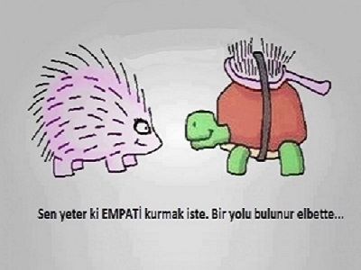

Slide 15
Arkadaşlık

Slide 16
Okul öncesi yıllar ( 3-6yaş) hem olumlu hem de olumsuz etkileşimler vardır.
Arkadaşlık oyun oynama aracıdır. Tek başına olmak tercih sebebi olabilir. 5 yaş grup arkadaşlığı önem kazanmaya başlar. yaşıtları ile ilişkileri artmaya başlar. Çocuğunuzun arkadaş edinebilmesi ve arkadaşlıklarını devam ettirebilmesi için neler önem taşır?
1 . Arkadaşlarına karşı atılgan davranışlar gösterebilme, devam eden bir oyuna katılabilme, kendini yeni insanlara tanıtabilme
2. Başkalarının duygularını anlayabilme ve kendi duygularını onlarla paylaşabilme
Arkadaşları ile ilgili sorumluluk duyma, onlarla belli kurallar doğrultusunda iletişim kurabilme
Oyun oynarken paylaşım ve yardımlaşmada bulunabilme
Kendini kontrol edebilme gücüne sahip olabilme, öfkelendiğinde şiddete başvurmadan çözüme ulaşabilme
6. Uygun fiziksel koşullar (temizlik ve giyim alışkanlıkları)

Slide 17
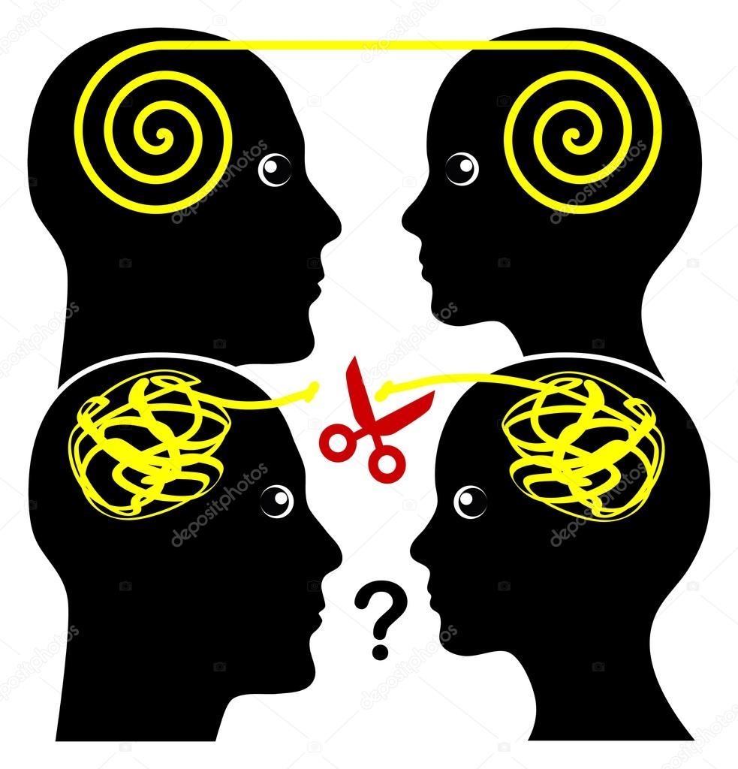
ETKİSİZ İLETİŞİM YOLLARI

Slide 18
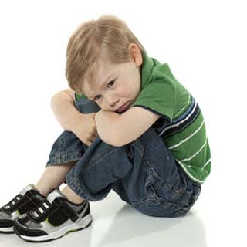
Emir Vermek, Yönlendirmek
""Hemen o yemeği bitir!"", ""Git odanı topla!"", ""Hayır öyle yapma böyle yap"" gibi cümleler çocuğun anne-baba duygu ve düşünceleriyle davranması gerektiği mesajını verir.
Söylenenin tersini denemeye davet edebilir; isyankar davranışa ya da misillemeye yol açabilir.
Ahlak Dersi Vermek
""Bütün iyi çocuklar böyle yapar."" Çocuğa otoritenin gücünü ve zorunlulukları gösterir, sen akıl edemiyorsun, ben senin yerine akıl edebilirim mesajını verir. Aynı zamanda çocuğun durumunu daha şiddetle savunmasına yol açabilir.
Uyarmak, Göz Dağı Vermek
""Eğer evin içinde top oynamaya devam edersen, o topu keserim."" Bu tarz mesajlarla ise çocuk sindirilmiş olacaktır. Ayrıca gücenme, kızgınlık, isyankarlığa neden olabilir.
Öğüt Vermek, Çözüm ve Öneri Getirmek
""Buna üzülmekle vakit geçireceğine git giysilerini topla!"" Çocuğa kendisinin kararlar alamayacağı ve dıştan denetimli olmaları gerektiği mesajını verir. Çocukta direnç ve isyan yaratabilir.
Öğretmek, Nutuk Çekmek, Mantıklı Düşünceler Önermek
Bu mesajlar sorun yaşanmadığı durumlarda veya yeni bir şey yapmayı öğrenirken sorun yaratmayabilir. Fakat bir sorun anında bu mesajlar verilirse çocukta yetersizlik duygusu, küsme ve söylenenlere cevap vermeme gibi sonuçlar doğurabilir.

Slide 19
Yargılamak, Eleştirmek, Ad takmak
"Şapşal", "Bebek gibi ağlama", "Kötü çocuklar gibi davranma" vb. olumsuz değerlendirmeler
içeren bu mesajlar çocuğun kendisini değersiz hissetmesine neden olur, benlik imajlarını olumsuz
etkiler,çocuk yargı ve eleştirileri gerçek olarak algılar.
Övmek, Aynı Düşüncede Olmak, Olumlu Değerlendirmeler Yapmak
Çocuğun bir sorunu olmadığı zamanlarda kullanıldığında yararlı olabilir. Çocuğun beklenen, olumlu davranışlarını takdir etmek önemlidir. Fakat sürekli tekrarlanan ve moral verme amaçlı olan ""Sen akıllı çocuksun, yapabilirsin"" gibi mesajlar çocuklarda anlaşılmamış hissi uyandırabilir. Asıl soruna inmek için çaba gösterilmelidir.
Yorumlamak, Analiz Etmek, Teşhis Koymak
""Çaba göstermediğin için derslerin zayıf."", ""Aslında sen öyle demek istemiyorsun."" vb. Bu mesajlarla çocuğa ben seni senden daha iyi tanırım mesajı verilir ve çocuk yanlış anlaşıldığını hissedebilir.
Soru Sormak, Sınamak
""Ne yaptığının farkında mısın?"", ""Bunu sana kim öğretti?"", "" Neden? Kim? Sen ne
dedin? Nasıl?"". Sorgulamak çocukta güvenilmediği hissi doğuracaktır. Ayrıca sorularla çocuk anne-babasının sorunu çözeceği ya da anne-babasının endişelendiği hissine
kapılabilir.

Slide 20
Sonuç olarak; Etkisiz iletişimin kullanıldığı ortamlarda çocuk aile içinde
anlaşılmadığını ve kabul edilmediğini hissedecektir. Ayrıca dıştan denetimli olacaklardır ve otorite figürleri yanlarında yokken nasıl davranmaları gerektiğini bilemeyeceklerdir. Etkili iletişim yollarını kullanan ailelerde ise çocuklar kabul edildiklerini hissedecek,
kendilerine ve ailelerine güven duyacaklardır. Ayrıca evde öğrendikleri iletişim becerilerini aile dışındaki ortamlarda kullanarak çevreyle daha sağlıklı iletişim kuracaklardır

